Slide 1
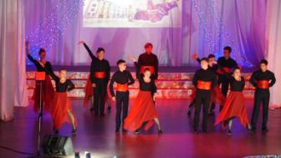
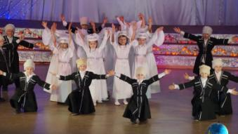
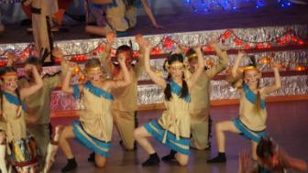
Образовательное Со-бытие «Танцевальный марафон»
МБОУ Дзержинская средняя школа №1

Slide 2
Этапы организации Со-бытия
Рождение идей
Подготовка
Событие
Рефлексия

Slide 3
Рождение идей
Совет старшеклассников
Генерация идей по поводу тематики и формата
Педагогический Управляющий Советы
Согласование содержательных и организационных вопросов
Классы
Разработка идеи танца, обсуждение костюмов, реквизита

Slide 4
Подготовка
Подготовка сценария, приглашение хореографов, членов жюри
Репетиции танцев, репетиции с ведущими
Подготовка костюмов и декораций

Slide 5
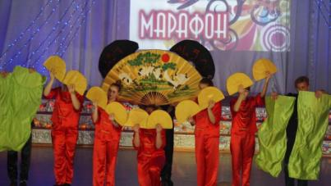
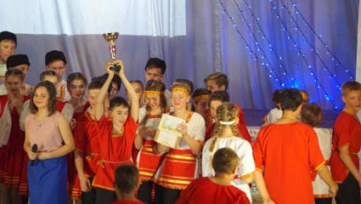
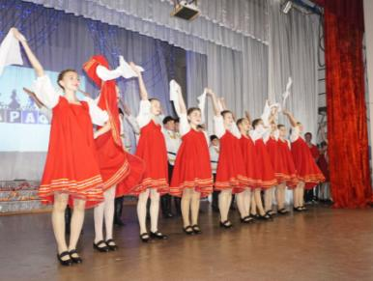
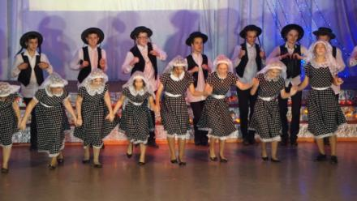
Со-бытие

Slide 6
Что даёт?
радость от совместной деятельности, детско-взрослая общность;
повышается уровень сплочения детско-взрослых коллективов;
формируются навыки конструктивного общения при решении спорных вопросов, в том числе умение слушать друг друга и взаимодействовать в процессе коллективного творчества;
развиваются творческие способности;
повышается уверенность в себе;
снижается боязнь сцены

Slide 7
Где представлена?
1.На муниципальном уровне в качестве открытого Со-бытия и через местное ТВ
2.На муниципальном уровне совещание управленческих команд (февраль 2021 г.)
3.На краевом уровне через СМИ «Енисей», «Лимон ТВ» г.Канск (2016, 2017 гг.)
4.Краевой конкурс Молодёжной политики «Лучший реализованный Артпроект») (1 место 2019 г.)
5.На XIII КОНФЕРЕНЦИИ «ГРАЖДАНСКОЕ ОБРАЗОВАНИЕ В ИНФОРМАЦИОННЫЙ ВЕК: НОВАЯ РЕАЛЬНОСТЬ ВОСПИТАНИЯ»(18.12.2020 г. Докладчик Ивкина С.Н.)

Slide 8
Ссылки на размещение в Интернете
Сайт школы: http://дзержинская-школа1.дз-обр.рф/?s=%D1%82%D0%B0%D0%BD%D1%86%D0%B5%D0%B2%D0%B0%D0%BB%D1%8C%D0%BD%D1%8B%D0%B9+%D0%BC%D0%B0%D1%80%D0%B0%D1%84%D0%BE%D0%BD
Лимон ТВ (2017 г.): https://www.youtube.com/watch?v=Vci_p_c5Tog
Сайт Общественно-политической газеты «дзержинец»:
http://www.dzerzhinskoe.ru/video/1685-tantsevalnyj-marafon-dssh-1
http://www.dzerzhinskoe.ru/video/1646-tantsevalnyj-marafon-voennaya-kompozitsiya
http://www.dzerzhinskoe.ru/video/1710-kombat
http://www.dzerzhinskoe.ru/stati2/1675-tantsuj-i-ne-ostanavlivajsya
http://www.dzerzhinskoe.ru/foto/595-vse-my-raznye-no-my-vmeste-i-my-druzhnye
http://www.dzerzhinskoe.ru/video/511-tantsy-narodov-mira

